Slide 1

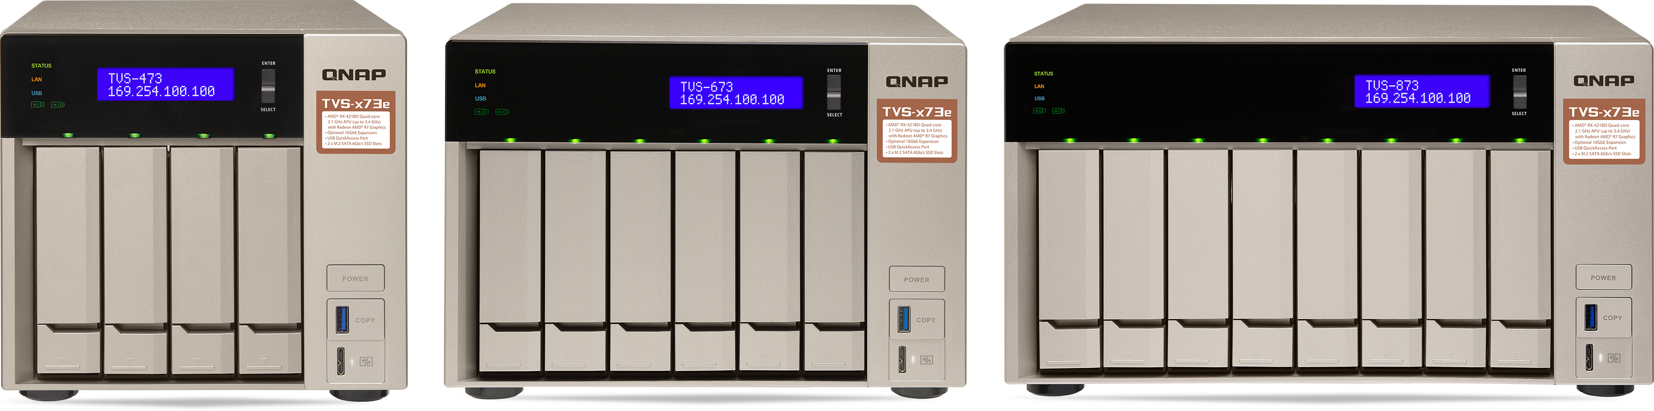



시리즈
높은 확장성과 다양한 애플리케이션을 위한
듀얼 PCIe Gen3 확장 슬롯 & 듀얼 M.2 SATA SSD 슬롯
TVS-473e
TVS-673e
TVS-873e

Slide 2
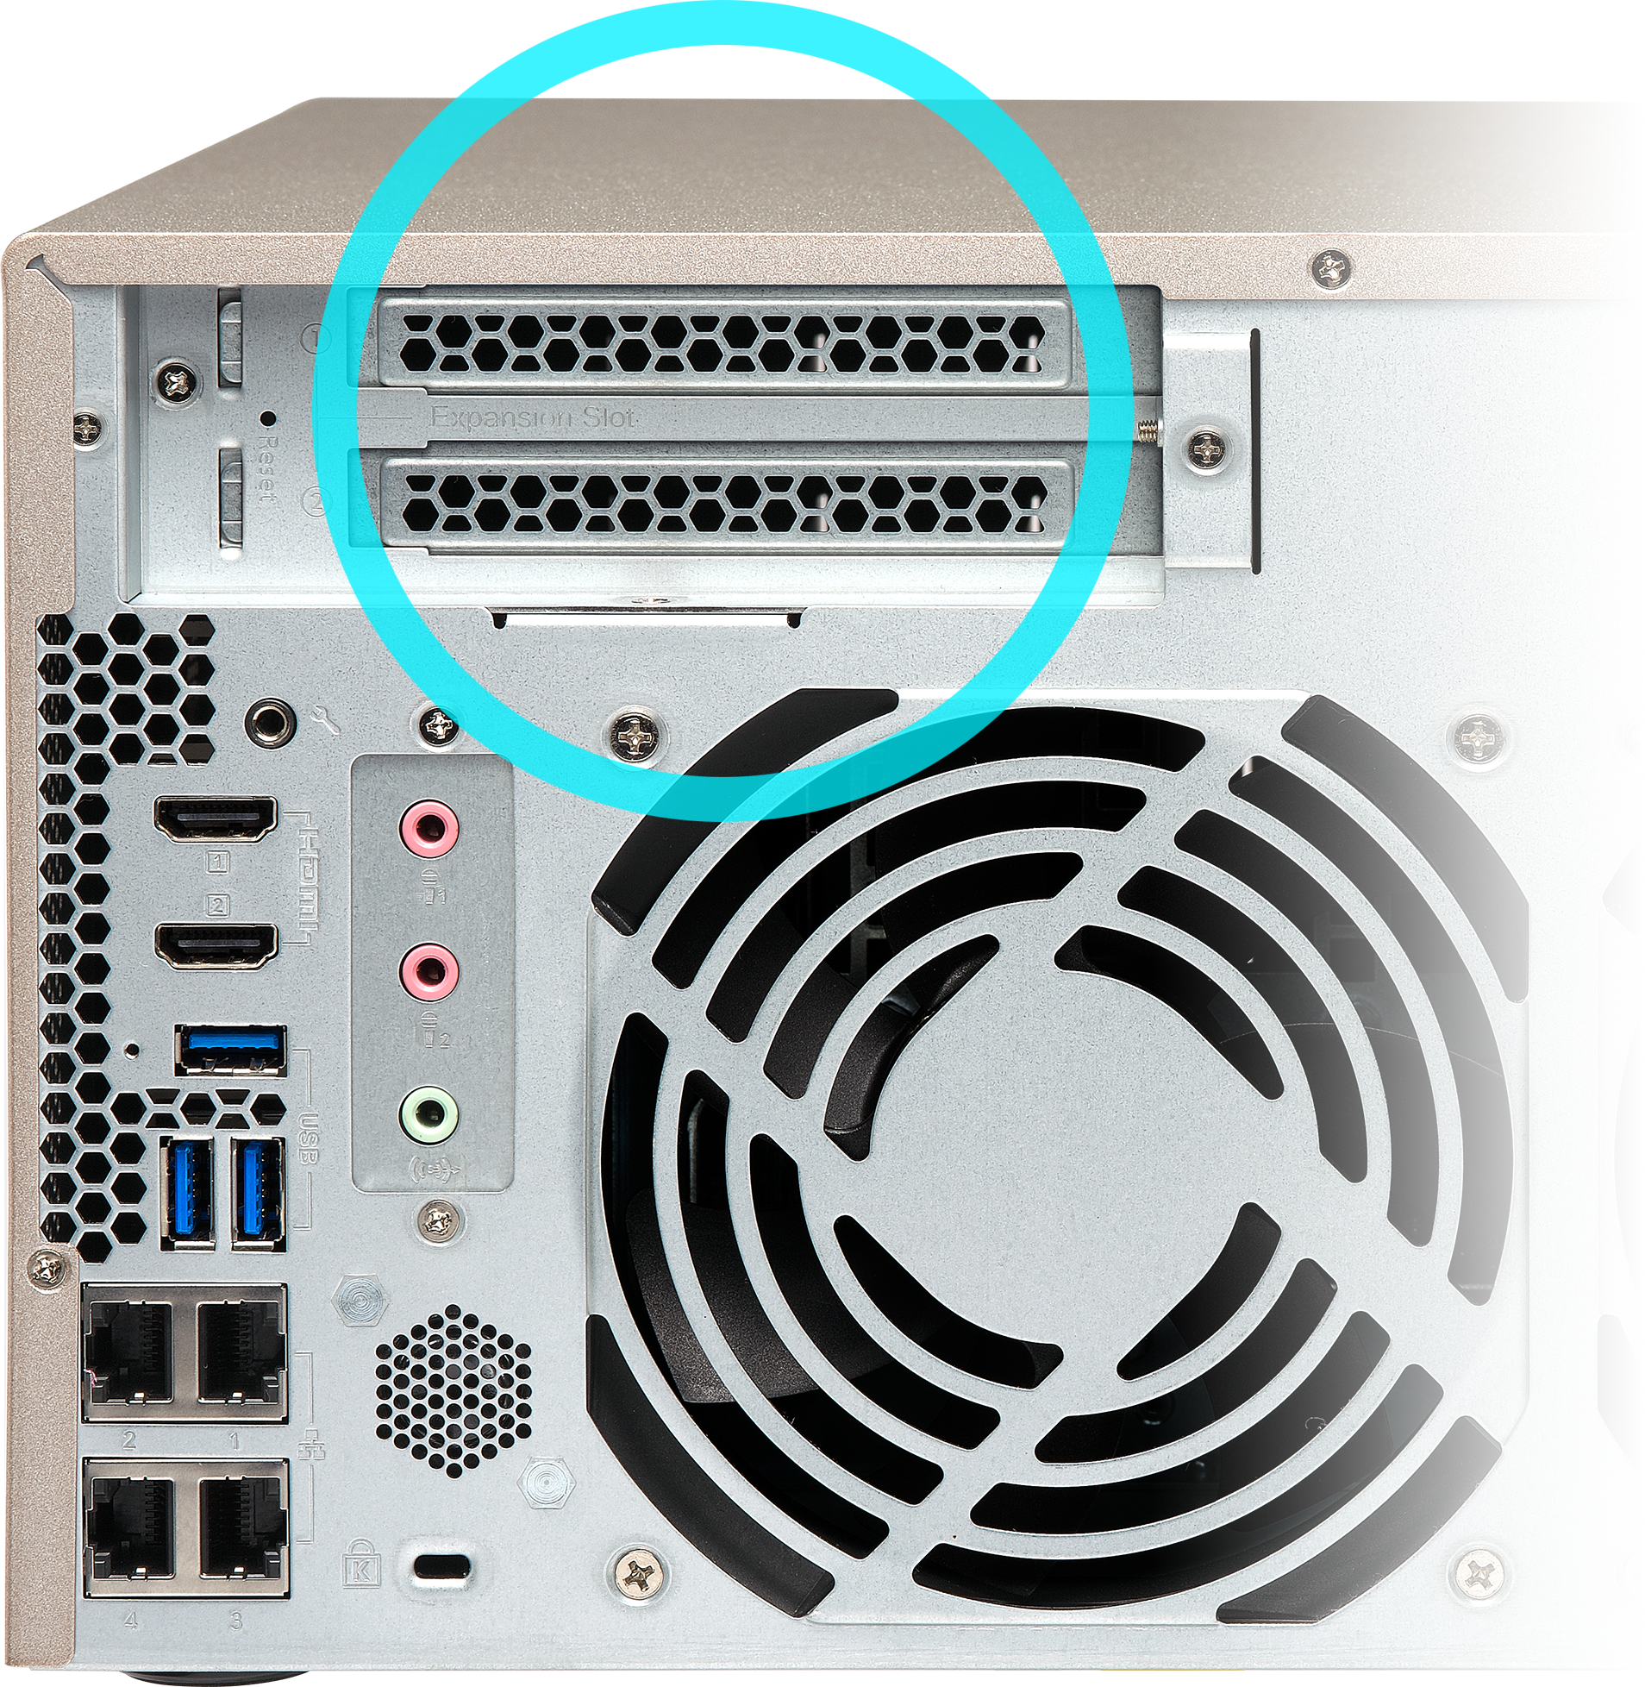
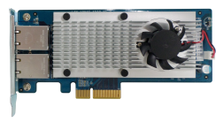
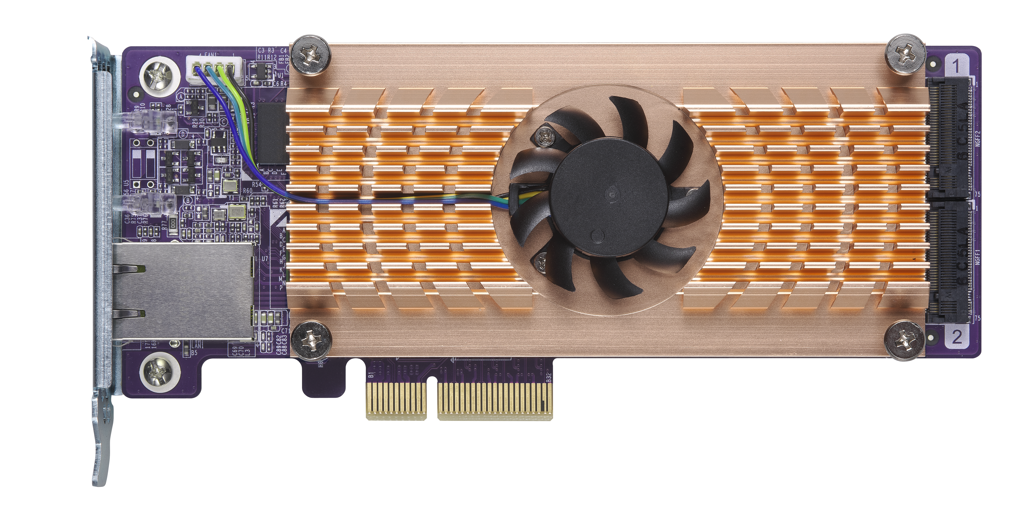
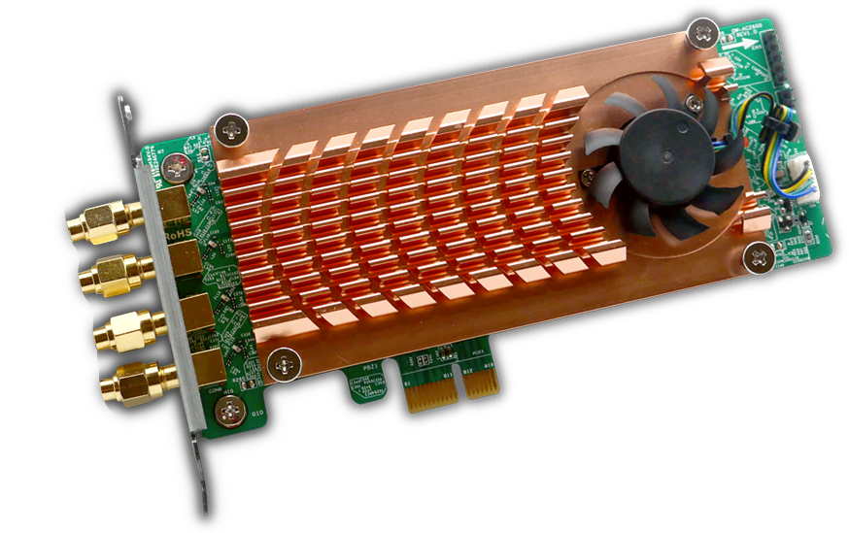
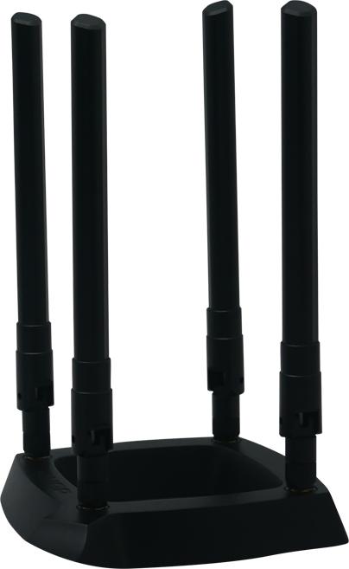
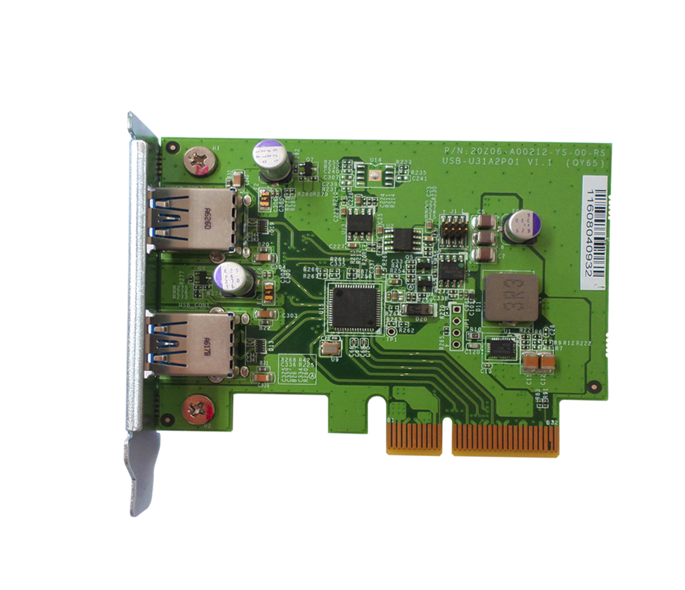
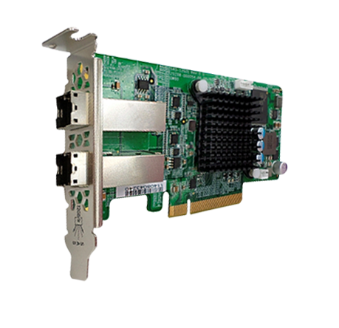
비즈니스 환경에 다양하게 활용
TVS-x73e는 두 개의 확장 카드를 위한 듀얼 PCIe Gen3 x4 슬롯 지원
10Gb/1Gb NIC 카드
QM2 M.2/10Gb 카드
QW-AC2600 무선 카드
USB 3.1 카드 (10Gb)
SAS 카드 (12Gb)
Notes:
Add wifi 卡 (圖片請找 coco 拿)
speech: 炒出一手好菜. 客戶自己配套

Slide 3
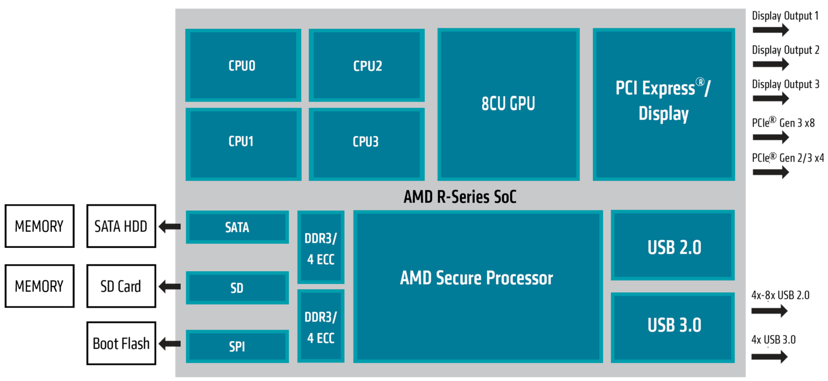
Gen 3 x4를 지원하는 10G 네트워크 대역폭
AMD R 시리즈 다이어그램
TVS-x73e
두 개의 Gen3 x4 PCle 슬롯으로 분할
각 슬롯 당 최대 32 Gb/s
소스: http://www.amd.com/zh-hant/products/embedded-r-series-soc

Slide 4
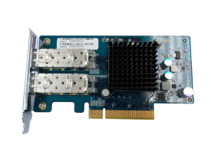
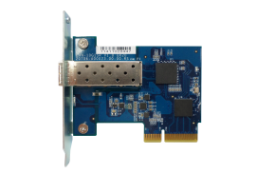
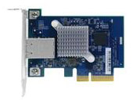

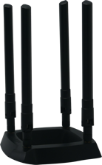
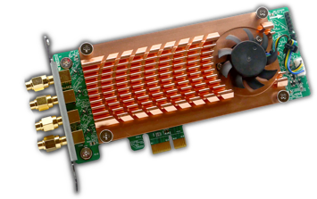
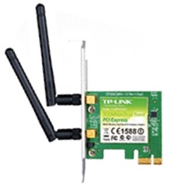
NIC 카드로 최대의 성능 발휘
10GbE/1GbE 네트워크 카드
LAN-10G2SF-MLX
LAN-10G2T-X550
LAN-10G1SR
LAN-10G1TA
LAN-1G2T-I210
무선 네트워크 카드
NEW
TL-WDN4800 N900
TL-WDN3800 N600
TL-WN881ND N300
TL-WN781ND N150
QW-AC2600
TP-Link

Slide 5
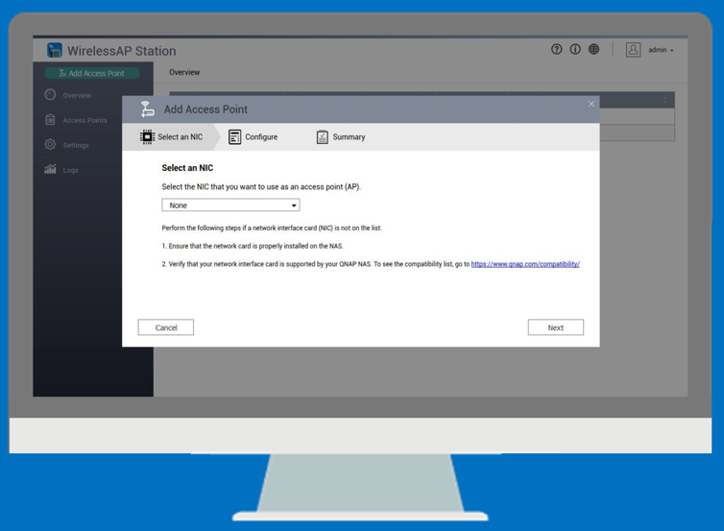
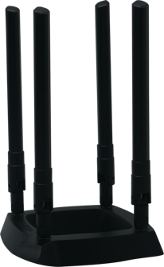
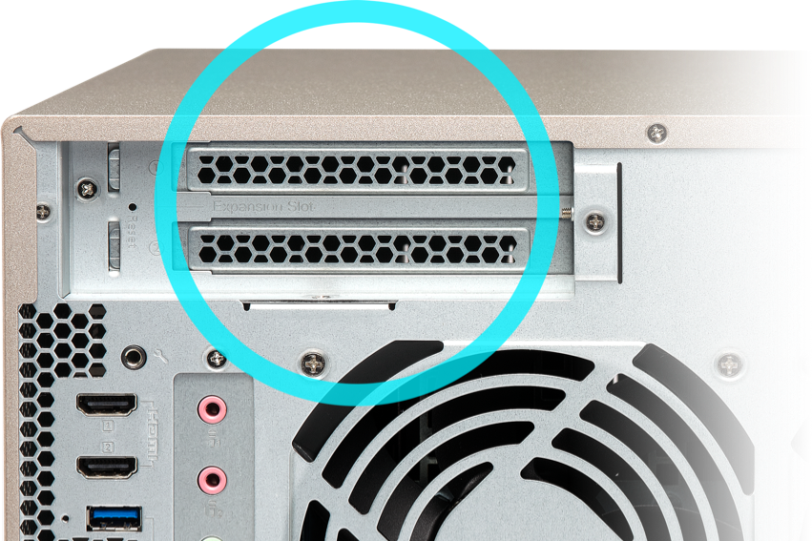



TVS-x73e를 무선 액세스 포인트로 활용
WirelessAP Station을 설치하면 기기가 NAS로 무선 연결 가능
최대 대역폭을 위해 분리된 무선 연결 설정(IoT/VM/컨테이너)
강력한 x86 성능: 더 많은 무선 카드 추가로 대역폭 증가
QW-AC2600 무선 카드
4 x 4 MIMO AC2600
듀얼 밴드 듀얼 컨커런트

Slide 6
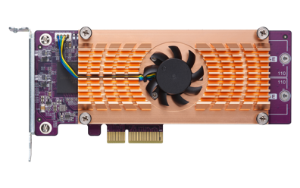
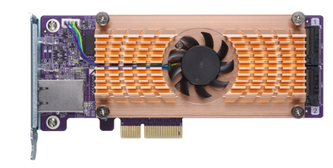
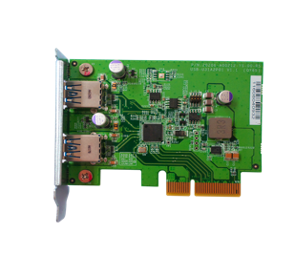
QM2 카드 및 생산성 도구
QM2 M.2 SSD / 10GbE 카드
QM2-2S
QM2-2P
QM2-2S10G1T
QM2-2P10G1T
USB 3.1 카드
SAS 12Gb 카드
USB-U31A2P01
SAS-12G2E

Slide 7


장기간(5년 이상) 프로세서 지원
AMD 임베디드 R 시리즈
TVS-x73e 시리즈
TVS-x73e
2개 x PCIe 슬롯, 4K 멀티미디어, 고급 컴퓨팅 및 높은 작업부하에 이상적인 시리즈
TS-x73U
2개 x 10GbE SFP+ 포트, 비즈니스-레디
TS-x73U 시리즈
AMD 임베디드 G 시리즈
TS-x63U 시리즈
TS-x63U 系列
TS-x63U
다양한 활용성과 높은 에너지 효율
1개 x 10GbE SFP+ 포트
* TS-x73U & TS-x63U는 GPU & HDMI 출력을 지원하지 않습니다.

Slide 8
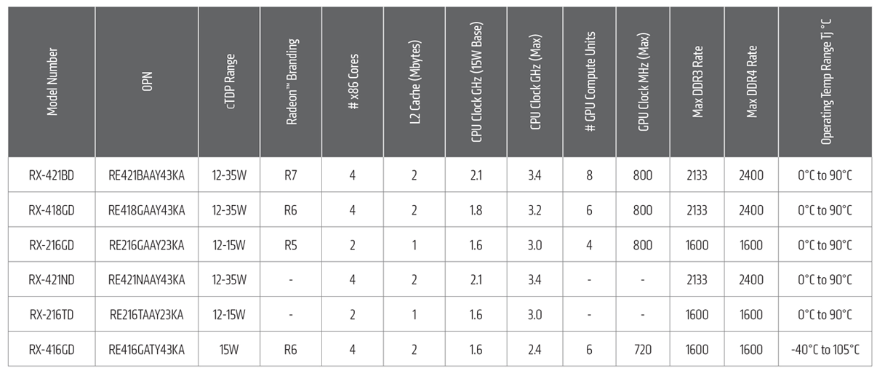

AMD R 시리즈 플래그십 임베디드 SoC
소스: http://www.amd.com/zh-hant/products/embedded-r-series-soc

Slide 9
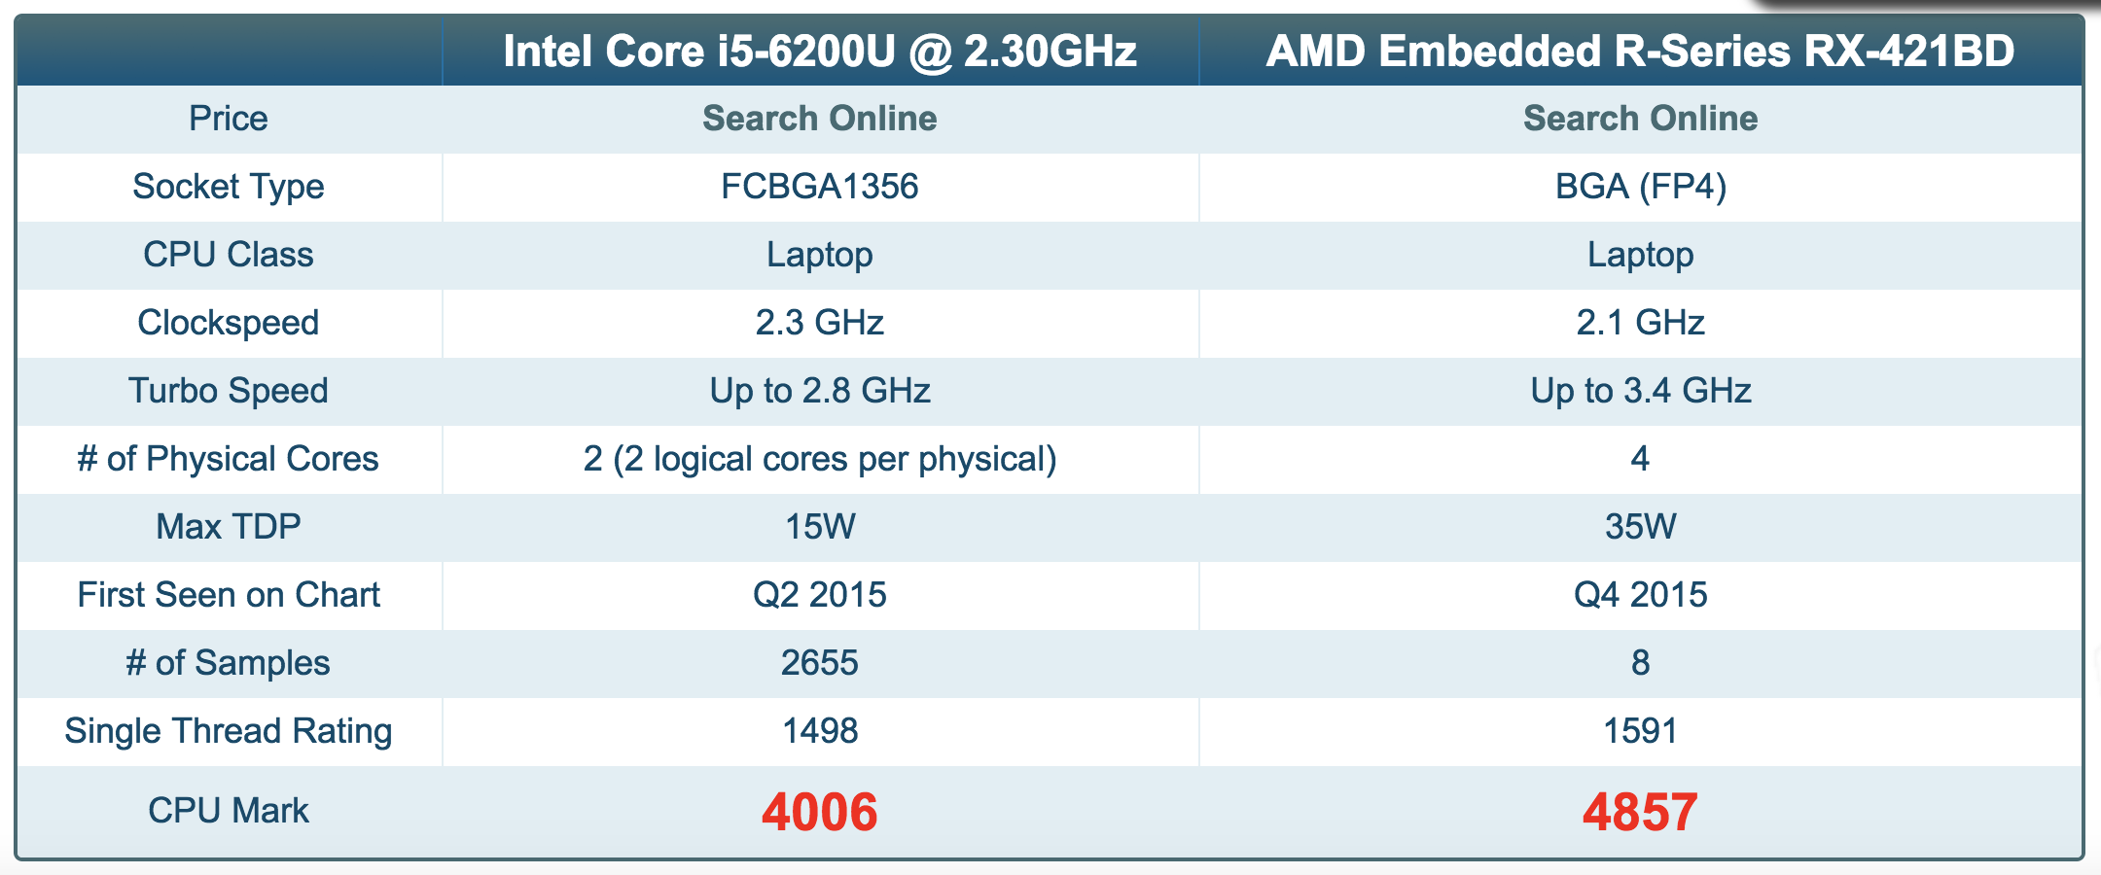

PassMark 성능 테스트
Win
Intel 6세대
Skylake U
소스: https://www.cpubenchmark.net/compare.php?cmp[]=2556&cmp[]=2655
Notes:
Skylake U is commonly seen on laptops

Slide 10
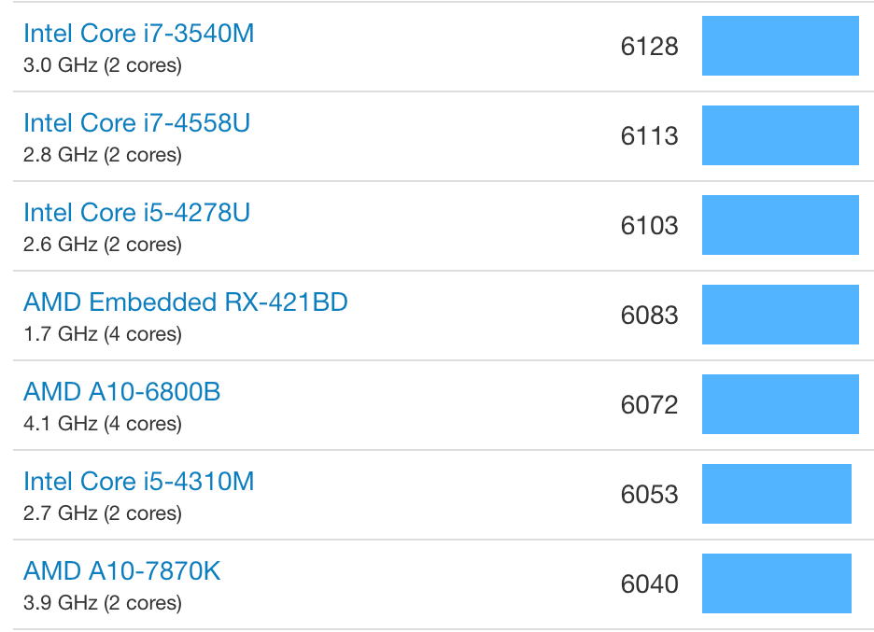
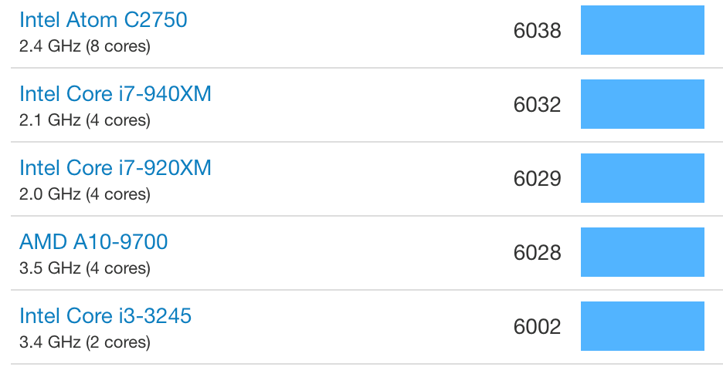
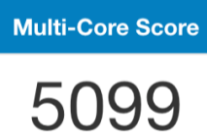

Geekbench 4 CPU 멀티코어 테스트
Intel® Pentium® D1508 듀얼코어 프로세서가 장착된 기타 NAS
소스: https://browser.geekbench.com/processor-benchmarks

Slide 11
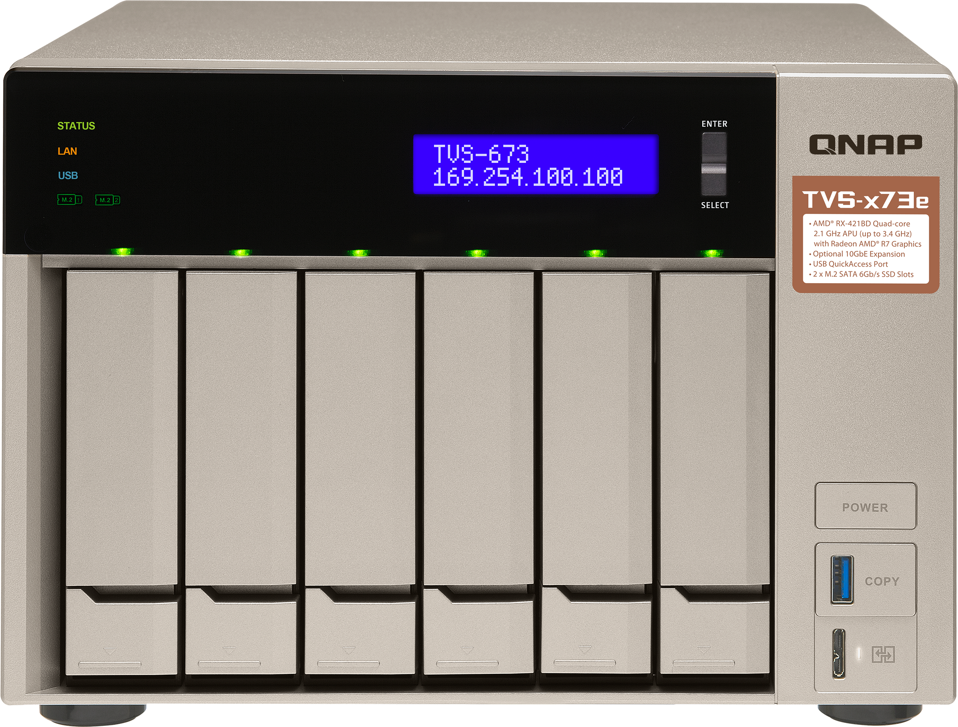
TVS-x73e 전면부
LED: 상태, LAN, USB, M.2 SSD1, M.2 SSD2, HDD
상태 표시 및 작동을 위한 입력 & 선택 버튼이 장착된 LCD
IR 수신기(RM-IR004 리모컨 지원)
전원 버튼
공구 없이 설치할 수 있는 3.5” HDD 또는 나사 사용이 가능한 2.5” HDD/SSD
USB 3.1 gen 1 포트 & 원터치 복사 버튼
USB QuickAccess

Slide 12
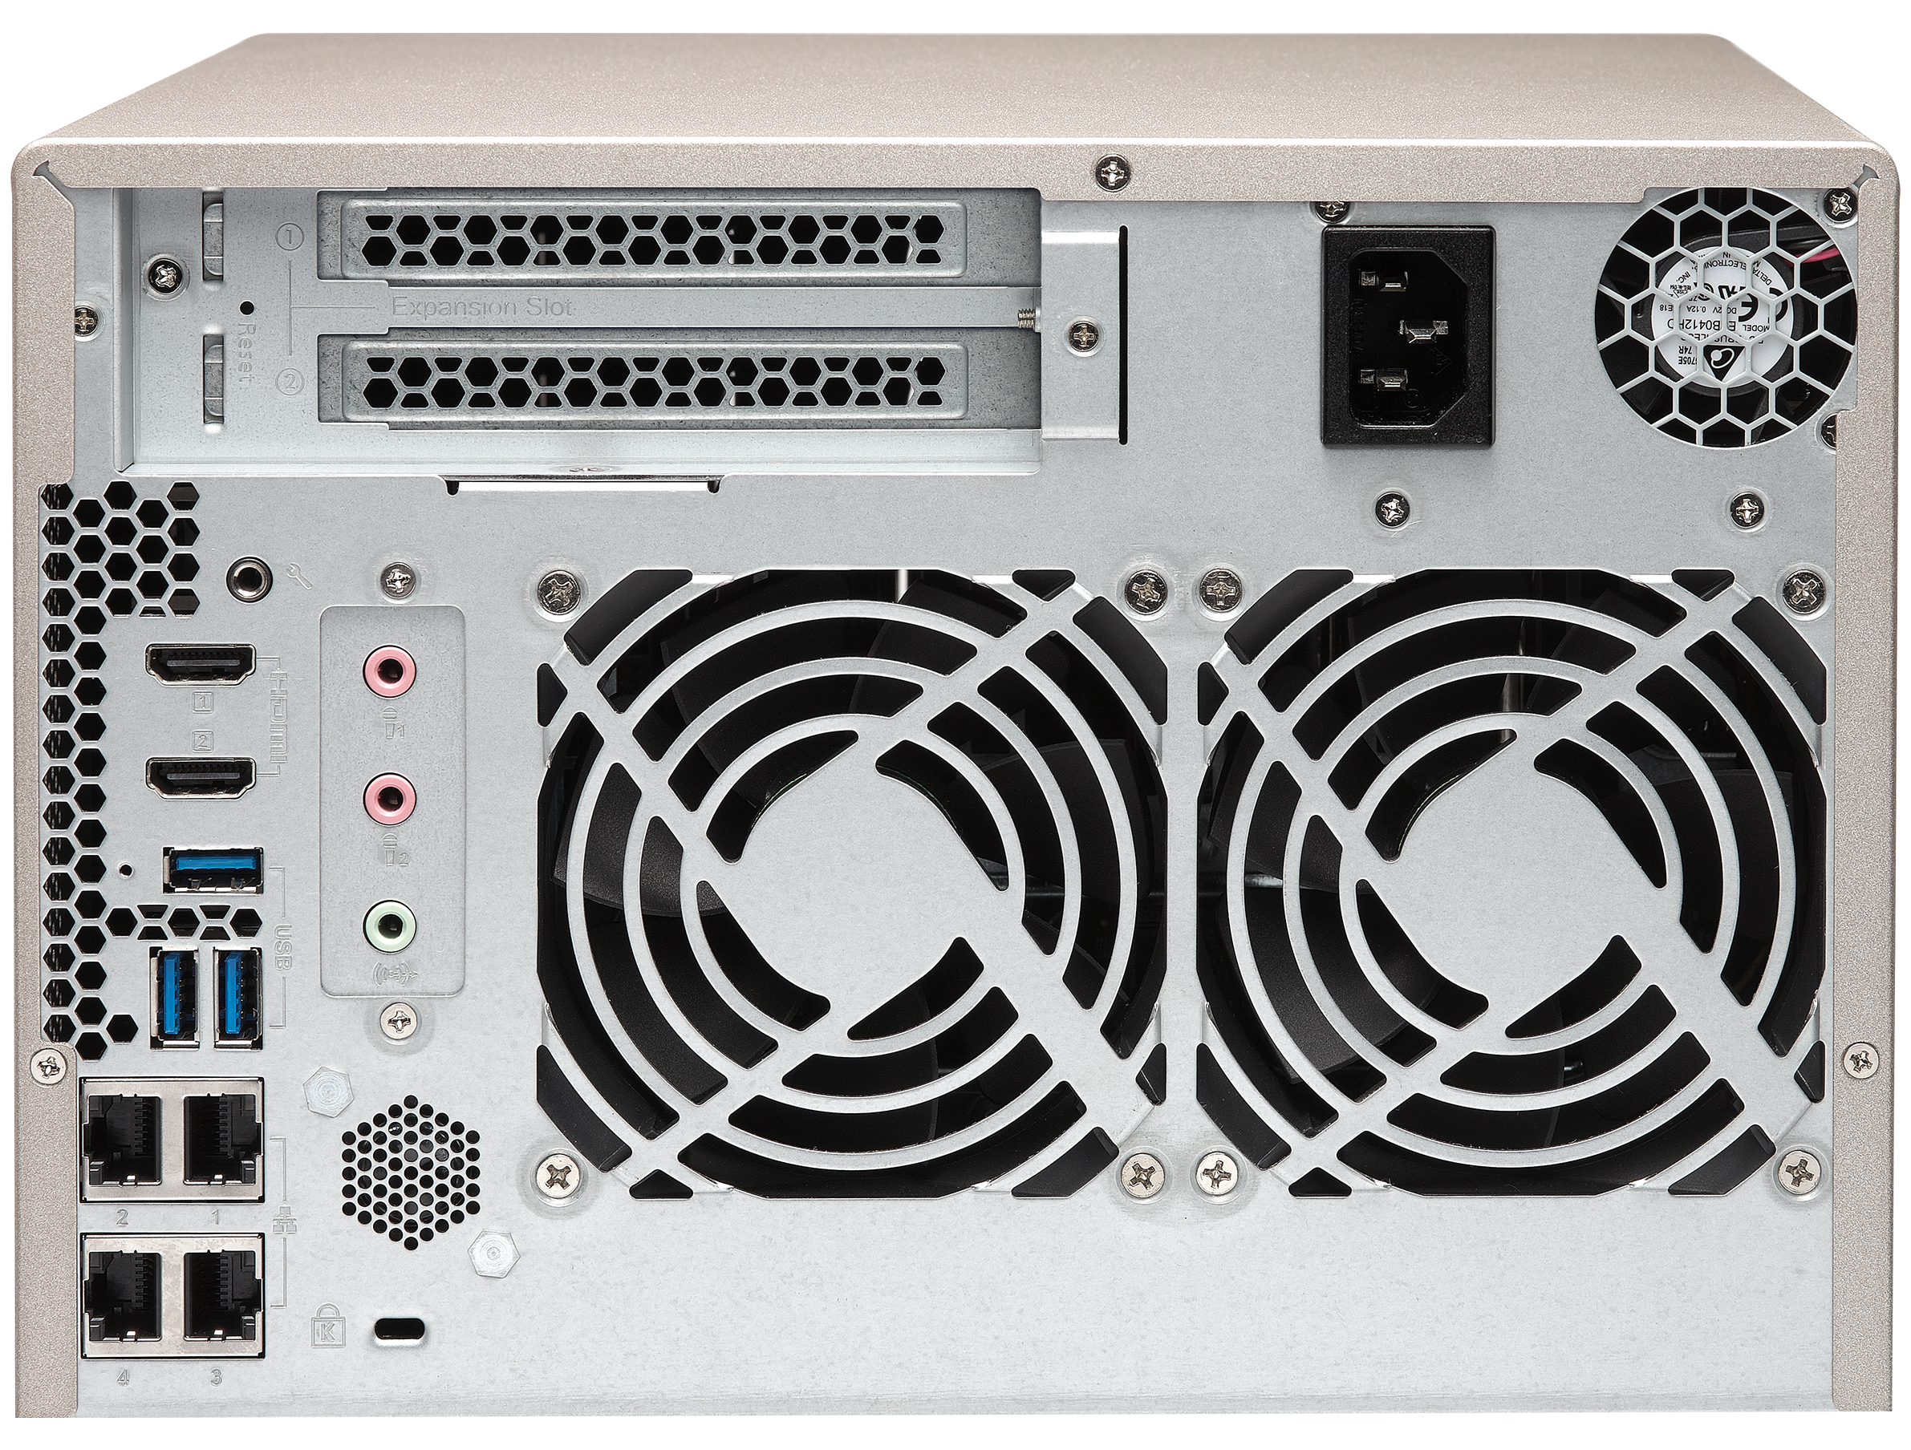
TVS-x73e 후면부
2개 x PCIe Gen 3 x 4 슬롯
473e - 하프 하이트(half-height) 카드를 지원
673e & 873e - 풀 하이트(full-height) 카드를 지원
2개 x 3.5mm 다이나믹 마이크 입력 & 1 x 3.5mm 라인 출력
스피커
2개 x 4K HDMI v1.4b
Kensington 보안 슬롯
3개 x USB 3.1 (Gen1)
4개 x 기가비트 LAN

Slide 13
QM2 카드로 SSD 캐시 & 10GbE 향상
2개 x M.2 2280/2260 SATA
6Gb/s SSD 슬롯
SSD 캐시 또는 스토리지 공간
Qtier 자동 계층화
독립형 열 감지기
QM2 카드는 더욱 뛰어난 보호 기능 및 성능을 위해, x73e의 M.2 SATA SSD 슬롯 2개와 결합된 2개 x M.2 SSD를 제공함으로써 RAID 5 풀/볼륨을 구성합니다.

Slide 14
대형 프로젝트를 위한 대용량 64GB DDR4 RAM
4개 x DDR4 SODIMM 메모리 슬롯, 최대 4개 x 16GB
4GB RAM (2개 x 2GB)
8GB RAM (2개 x 4GB)
TVS-473e-4G
TVS-673e-4G
TVS-873e-4G
TVS-473e-8G
TVS-673e-8G
TVS-873e-8G
*ECC 與非 ECC 記憶體不可混用．
Notes:
右下角會被人頭擋住

Slide 15
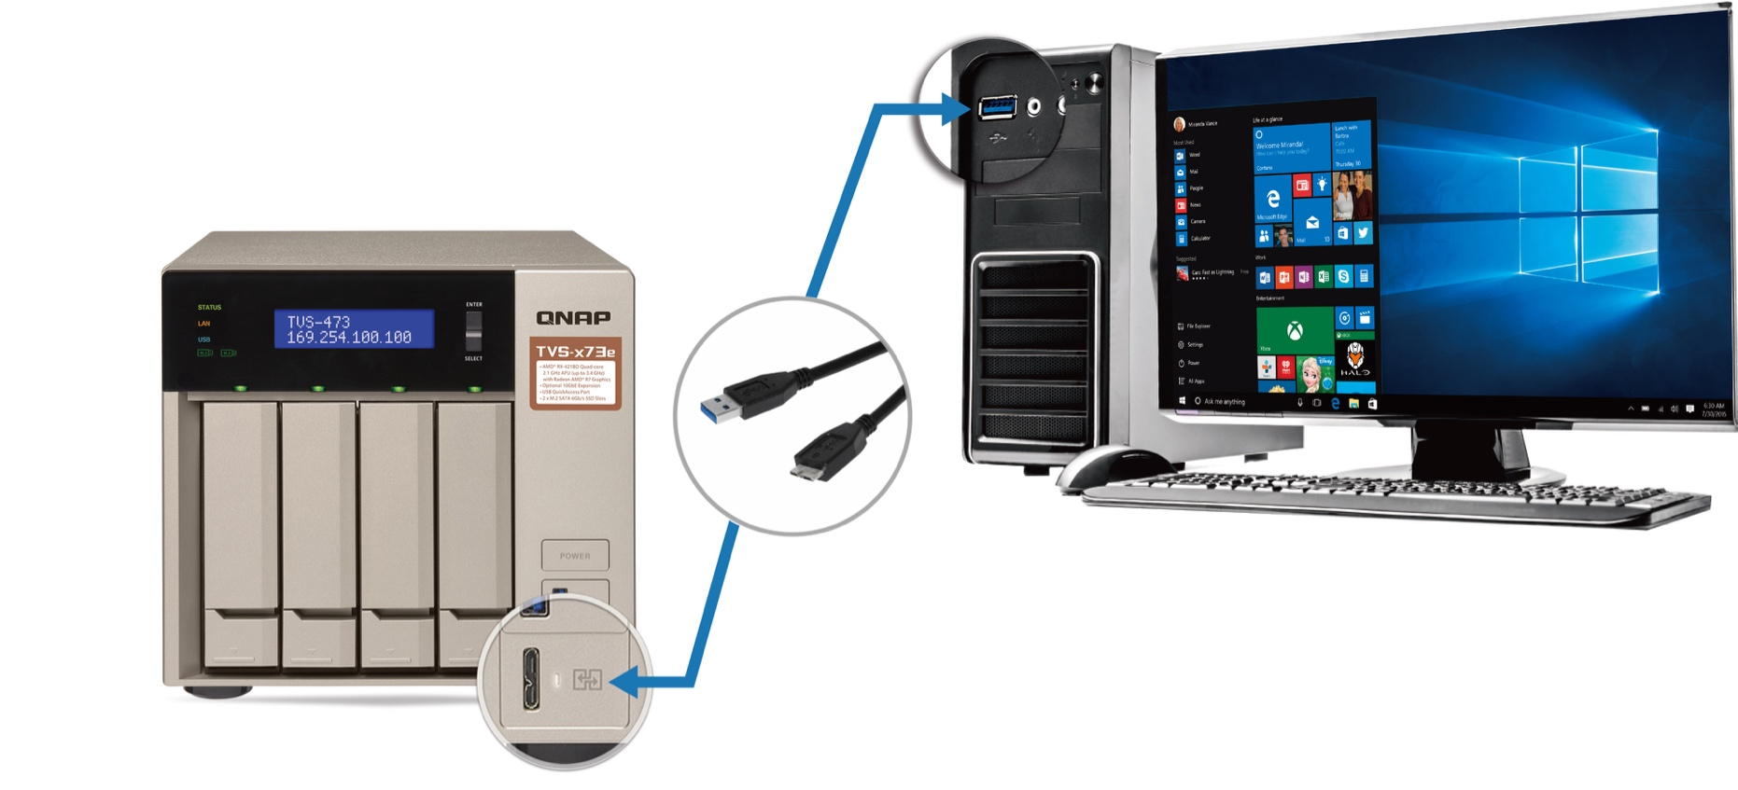
USB 직접 연결을 위한 USB QuickAccess
PC/MAC 과 NAS 직접 연결
첫 번째 설정
최대
100 MB/s!
데이터 전송
컴퓨터로
NAS로

Slide 16
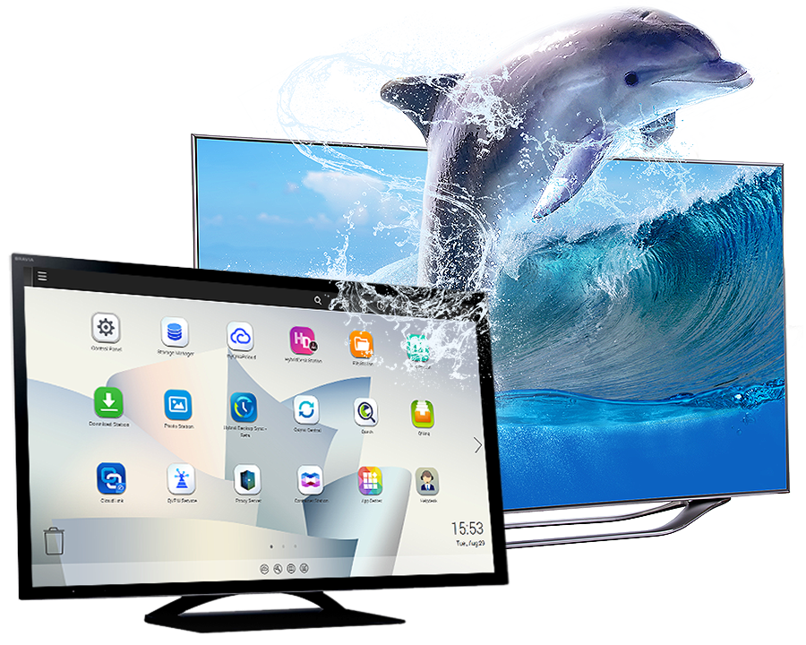


Radeon™ R7의 안정적인 그래픽 파워
4K 비디오
4K H.264 비디오 재생 및 트랜스코딩
800 MHz
Radeon R7
3세대 GCN GPU
부가적으로 QNAP RM-IR004 QButton 리모컨 지원!
RM-IR004
재생 품질은 재생기기의 재생 소프트웨어, 파일 형식, 시스템 사용량 및 사용 가능한 대역폭 같은 요인에 따라 달라질 수 있습니다.

Slide 17


QTS 와 가상화를 통한 생산성 향상
완전히 새로워진 QTS 4.3.4 스토리지 및 스냅샷 관리자, 그리고 멀티미디어 관리
Windows / Linux VM & 컨테이너 지원
Virtualization Station
Container Station

Slide 18


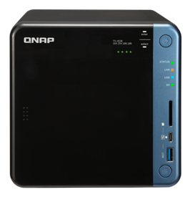
24/7 영상보안 센터
Surveillance Station 5.1
기본 제공 라이선스 : 4
최대: 72 (별도 구매)
QVR Pro 베타
베타 기간 동안 최대 124개의 무료 채널
QUSBCam2
최대 1080p의 USB 웹캠 녹화
* 공식 출시 후 QNAP 웹사이트에서 QVR Pro 채널 정보를 확인하십시오.

Slide 19
TVS-x73e 라이브 데모
메모리 업그레이드 및
M.2 SATA 6Gb/s SSD 설치
QM2 및 10 GbE PCIe 확장 카드 설치
1
1
상단 덮개 제거
상단 덮개 제거
2
2
전원 공급 장치를 옆에서 밀기
부품 업그레이드
3
PCIe 카드 설치

Slide 20
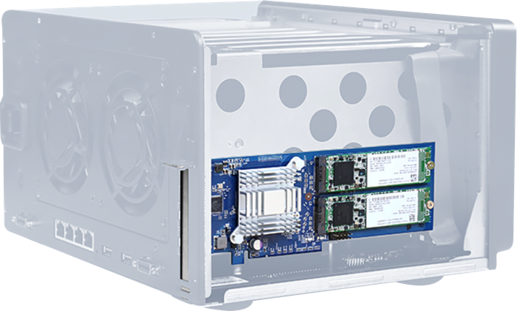
2개의 PCIe이 하나보다 좋은 이유
QNAP 6베이 TVS-673e
듀얼 PCle 슬롯은 QM2 M.2 SSD & 10GbE 카드를 지원합니다.
온보드 M.2 SATA SSD 슬롯(2개)은 말할 필요도 없습니다
Synology 6베이 DS3018xs
하나의 PCle 슬롯만 있는 경우 M.2 SSD 또는 10GbE를 포기해야 합니다

Slide 21
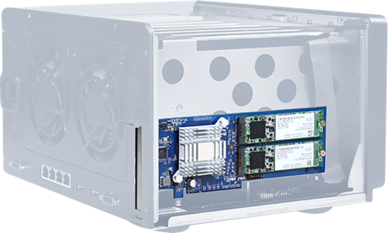
테스트 #1: iSCSI 10GbE 성능
QNAP TVS-673e
HDD: 6 x 2.5” SSDs, QTS: 4.3.4.0427
PCIe #1: 2포트 10GbE SFP+ 카드
(LAN-10G2SF-MLX)
Synology DS3018xs
HDD: 6 x 2.5” SSDs, DSM 6.1.4-15127
PCIe: 2포트 10GbE SFP+ 카드
(E10G17-F2)

Slide 22
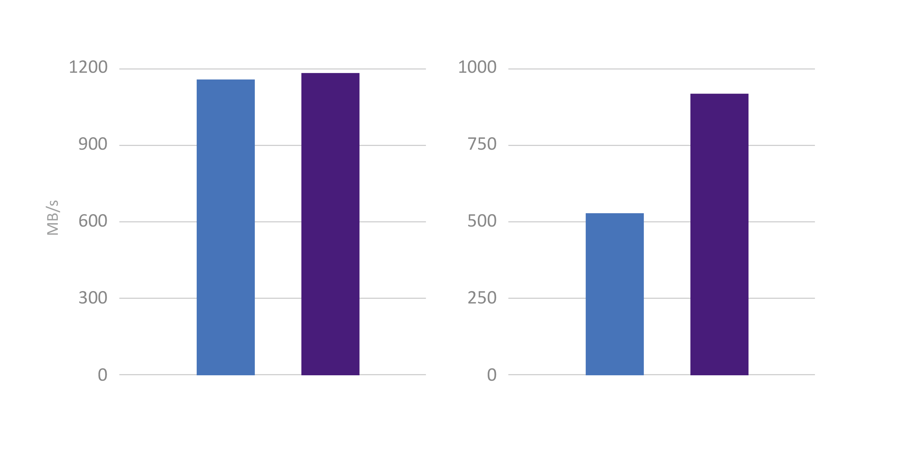
테스트 #1: iSCSI 10GbE 성능
IOmeter iSCSI 성능
1177
최대 3.4GHz CPU 로
55%+ 향상!
1166
918
587
Synology DS3018xs
QNAP TVS-673e
Synology DS3018xs
QNAP TVS-673e
순차 읽기 (SR-2M)
순차 쓰기 (SW-2M)
QNAP 연구소에서 테스트를 거쳤습니다.
환경: 6개 x Intel SSDSC2BB240G4 RAID 5, 8GB RAM이 장착된 NAS
클라이언트: Intel Core i7-4700 3.4GHz, RAM 캐시, Windows 10
IOmeter: 최대 디스크 크기: 67108864, 20명 작업자, 1 아웃스탠딩, 램프업 시간 30초, 런타임 3분.

Slide 23
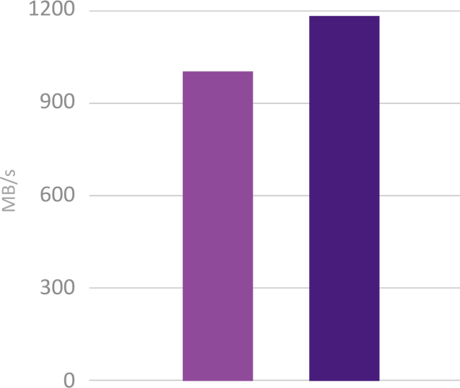
테스트 #2: Qtier 가속 10GbE
QNAP TVS-673e
HDD: 3개 x 1TB SATA HDD, RAID 5
M.2 SATA SSD 포트: 2개 x 256GB M.2 SATA SSD 설치
PCIe #1: 2포트 M.2 SATA SSD 카드(QM2-2S) 2개 x 256GB M.2 SATA SSD 설치
PCIe #2: 2포트 10GbE SFP+ 카드 (LAN-10G2SF-MLX)
4개 x Qtier RAID 5 계층화용 M.2 SSD
최고의 성능을 위한 SATA HDD, M.2 SSD 및 Qtier
1178
992
쓰기
읽기
성능

Slide 24
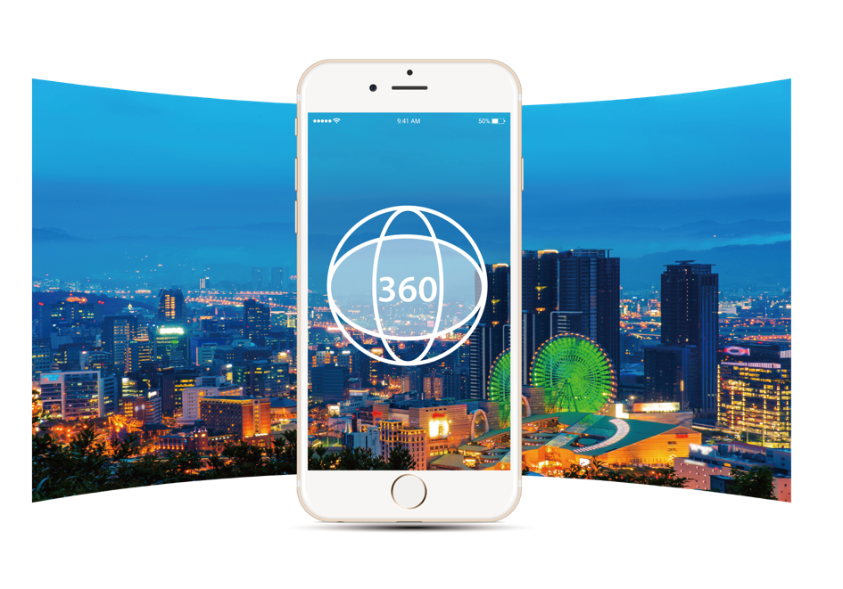
360° 파노라마 사진 및 비디오

Slide 25


360° 파노라마 사진 및 비디오의 트렌드
서라운드 장면 녹화
쉬운 360도 사진 촬영
實機演練
광각 단체 사진
더욱 다양한 초현실적 뷰

Slide 26



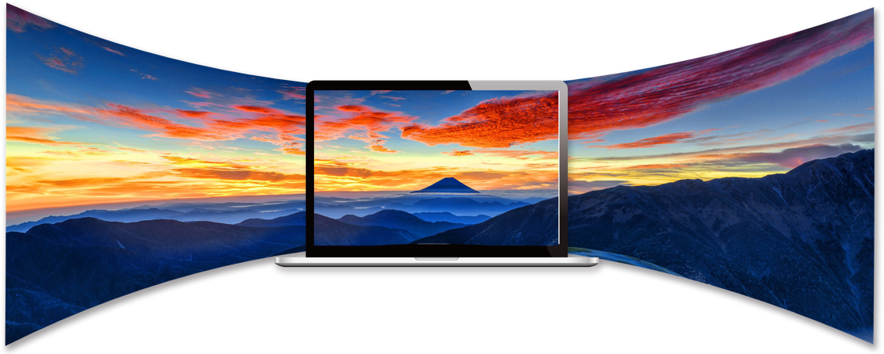
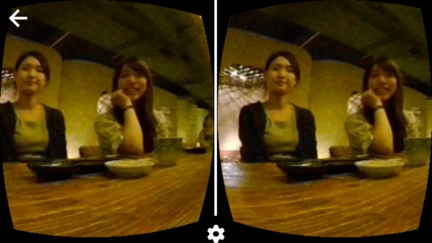
파노라마 모드, 완전히 새로운
세계로의 탐험
파노라마 모드의 360도 시야로 좋은 추억을 모두 간직할 수 있습니다
File Station, Photo Station 또는 Video Station의 파노라마 모드 지원
Google Cardboard
Google Daydream View
Samsung Gear VR
Xiaomi VR Play 2

Slide 27

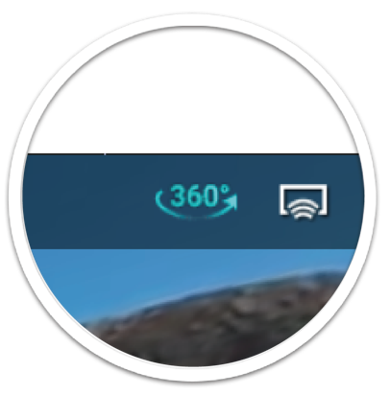
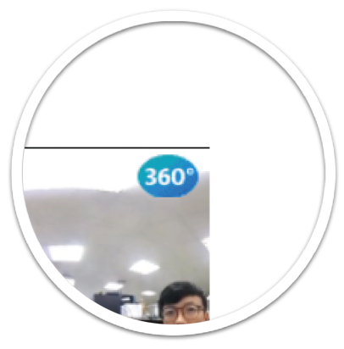
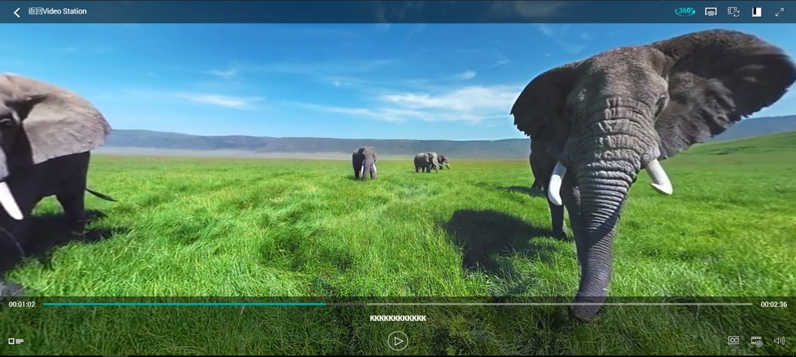
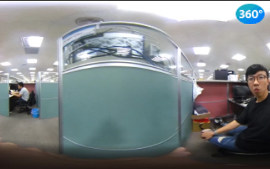
360° 파노라마 모드
360도 파노라마 모드로의 수동
전환 지원
Video Station은 360도 카메라로 촬영된 비디오를 자동으로 인식해, 검색 시 자동으로 파노라마 모드를 활성화합니다

Slide 28
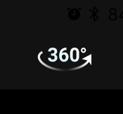
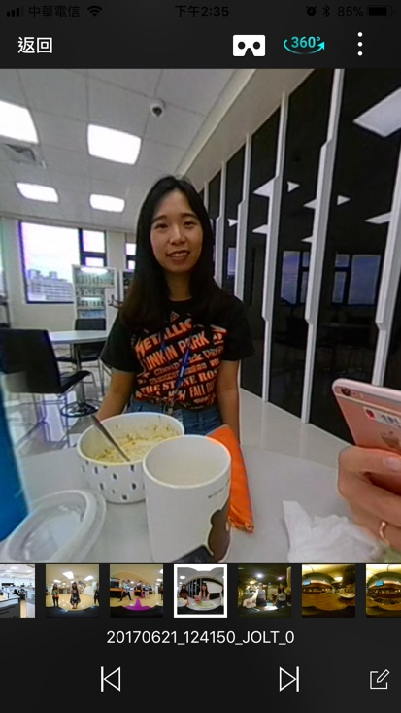
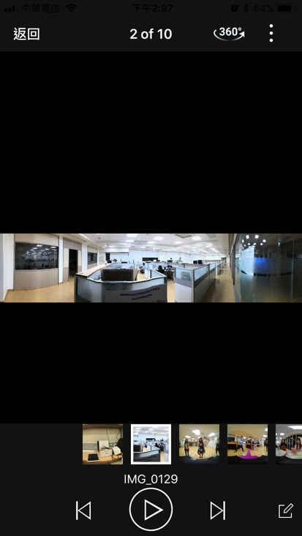

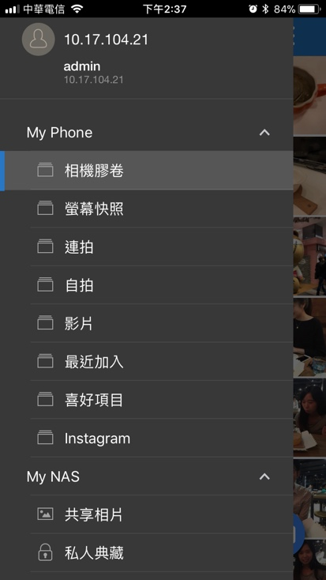
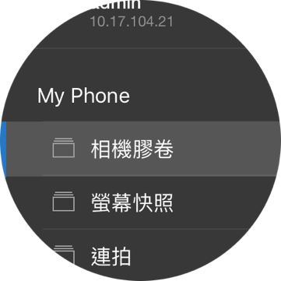
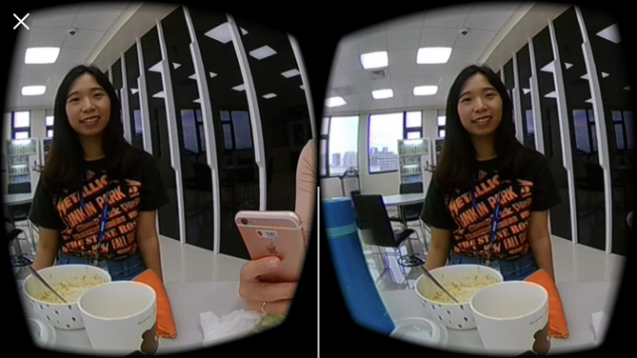



모바일 앱에서의 360° 파노라마 모드
360° 파일을
자동으로 인식해
VR 모드 지원
로컬 파일의 파노라마 모드 역시 지원
Qphoto
Qvideo
Qfile

Slide 29




360° 사진/비디오 데모
라이브
라이브

Slide 30
더욱 뛰어난 확장성 및 경제성
TVS-x73e
TVS-x73
處理器
AMD RX-421BD 쿼드코어 2.1 GHz, 터보코어 최대 3.4 GHz
프로세서
메모리
4GB, 8GB
(64GB로 쉽게 업그레이드 가능)
8GB, 16GB, 64GB
M.2 SSD 埠
2개 x M.2 2280/2260 SATA 6Gb/s 포트
M.2 SSD 포트
2개 x PCIe 3.0 x 4
(언제든지 가능한 NAS 기능 업그레이드)
2개 x PCIe 3.0 x 4
(USB 3.1 카드 번들로 제공)
PCIe 슬롯
리모컨
옵션
번들로 제공
HDMI 포트
2개 x HDMI v1.4b 4K UHD, 30Hz

Slide 31
감사합니다!

